Slide 1

DELEGACIÓN DE FACULTADES EN MATERIA ECONÓMICA
Alex Alonso Contreras Miranda
Ministro de Economía y Finanzas
Enero 2023

Slide 2

Contenido
A
Contexto económico
B
Delegación de facultades en materia económica

Slide 3
La conflictividad social impide una mayor recuperación de la economía
PBI
(Var. % real anual)
42,0
11,9
4,6
3,5
3,8
3,3
2,0 - 3,0
1,7
1,8
I-21
II-21
III-21
IV-21
I-22
II-22
III-22
IV-22
I-23*
Fuente: BCRP, proyecciones MEF *Estimados MEF.

Slide 4

Las protestas sociales han continuado en el primer mes del año, principalmente en el sur del país, afectando la actividad económica
26 de enero
8 regiones con carreteras bloqueadas¹
Impacto acumulado en la actividad económica por protestas sociales²
(Millones de S/)
Tumbes
Amazonas
Loreto
Piura
Lambayeque
Cajamarca
San
Motivo de alerta
88 Bloqueos de carreteras por parte de pobladores
Martín
La Libertad
Ancash
Huánuco
Ucayali
Pasco
Junín
Madre de Dios
Lima
Cusco
Huancavelica
Ica
Ayacucho
Apurímac
Ninguna carretera bloqueada
Entre 1 y 4 carreteras bloqueadas
Puno
Más de 5 carreteras bloqueadas
Arequipa
Moquegua
Tacna
1/ No incluye Lima porque las marchas no bloquean las vías nacionales. 2/ Actualizado al 26 de enero.
Fuente: SUTRAN, MEF

Slide 5
Se mantienen los precios elevados, principalmente de los alimentos y energía
Inflación
(Var. % anual del IPC de Lima Metropolitana)
Expectativas de inflación a 12 meses
(Porcentaje)
16
14
Inflación total
12
12,0
Inflación alimentos y energía
10
8,5
8
6
4
2
0
-2
-4
Dic-16
Dic-17
Dic-18
Dic-19
Dic-20
Dic-21
Dic-22
Fuente: INEI, BCRP, estimaciones MEF.

Slide 6
Incremento de precios de productos alimenticios ante dificultades en el abastecimiento como consecuencia de las protestas sociales
Arroz
(S/ por Kg)
Papa
(S/ por Kg)
Huevo
(S/ por Kg)
(*) Al 25 de enero
Fuente: Midagri

Slide 7
Las familias de los deciles más bajos destinan más del 50% de su gasto en consumo de alimentos
Composición de la canasta de consumo promedio mensual según deciles de gasto, 2021
(Porcentaje)
Menores gastos
Mayores gastos
Fuente: INEI

Slide 8















A pesar del contexto adverso, la moneda local y el riesgo país se ha mantenido estable
Mundo: ranking de monedas locales respecto al dólar estadounidense, 2022
(Var. % anual)
Riesgo país¹ ²
(Puntos)
Brasil
5,30
México
5,01
Perú
4,88
Rusia
1,31
Chile
0,10
Suiza
-
366
México
1,27
362
Colombia
Zona euro
-
6,21
Canadá
-
262
Brasil
7,26
China
-
210
Perú
8,54
Reino Unido
-
146
Chile
11,99
Japón
-
13,94
Suecia
-
15,18
Colombia
-
18,92
Turquía
-
40,63
Argentina
-
72,41
1/ Actualizado al 25 de ene-23. 2/ Medido a través del EMBIG.
Fuente: Bloomberg.

Slide 9






El 29 de diciembre de 2022, lanzamos el Plan de reactivación
rápida “Con Punche Perú”
3 ejes del plan
Reactivación de la
economía familiar
1
Reactivación
regional
2
Reactivación
sectorial
3
9

Slide 10
Se han aprobado más del 50% de las medidas del plan “Con Punche Perú”
1
Reactivación de la
economía familiar
2
Reactivación
regional
3
Reactivación
sectorial
Subvención extraordinaria para usuarios de los Programas JUNTOS, Pensión 65 y Contigo (Aprobado, D.U. Nº 002-2023)
Fortalecimiento del programa Olla comunes (Aprobado, D.U. Nº 002-2023)
Acelerar el programa de masificación de gas natural (Aprobado, D.U. Nº 002-2023)
Aprueban bono de S/ 200 para funcionarios públicos, servidores y pensionistas (Aprobado, D.U. N° 026-2022)
Acompañamiento extraordinario a los nuevos equipos de gestión en GR y GL (Aprobado, D.U. Nº 002-2023)
Ampliación de opciones de financiamiento para Gerentes SERVIR para los GR y GL (Aprobado, D.U. Nº 002-2023)
Financiamiento de IOARR de rápida ejecución
Financiamiento de Proyectos de Inversión de
rápida ejecución
Financiamiento del informe de estado situacional de obras públicas paralizadas
Impulso al FIDT 2023, para municipalidades (Aprobado, D.U. Nº 002-2023)
Capacidad presupuestal en APP
Recursos Adicionales para intervenciones prioritarias
Acompañamiento y destrabe a proyectos mineros que representan una cartera de US$ 10 555 MM (Medida de gestión permanente)
Incremento del presupuesto del Bono Familiar Habitacional para las regiones afectadas
Reactivación de proyectos emblemáticos (CHAVIMOCHIC III E IMPULSO DE MAJES SIGUAS II) (Medida de gestión permanente)
Ampliación de la vigencia y el plazo de las Reprogramaciones de Reactiva Perú, FAE-TEXCO y FAE TURISMO (Aprobado, D.U. N° 026-2022)
Liberación temporal de las cuentas de detracción y prórroga de las obligaciones tributarias a las Mype (Aprobado, Resolución SUNAT N° 01 y N° 02 - 2023)
Impulso al sector agricultura
Impulso al sector turismo
Medidas adicionales
Otorgamiento de subvenciones concursables a artesanos. (Aprobado, D.U. Nº 002-2023)
Otorgamiento de subvención económica a favor de los trabajadores culturales inscritos en el RENTOCA. (Aprobado, D.U. Nº 002-2023)
Fertiabono: Otorgamiento de bono para compra de fertilizantes (Aprobado, D.U. Nº 002-2023).
Medidas para el seguimiento y eficiencia del gasto. (Aprobado, D.U. Nº 002-2023)
Fortalecimiento de la Industria Naval (Aprobado, D.S. Nº 003-2023-EF)

Slide 11
Contenido
A
Contexto económico
B
Delegación de facultades en materia económica

Slide 12



Para continuar impulsando la reactivación de la economía se ha solicitado la delegación de facultades
Ejes de la delegación de facultades
Impulso a la inversión pública y privada
Gestión económica y financiera
Mejora en aspectos tributarios y formalización

Slide 13
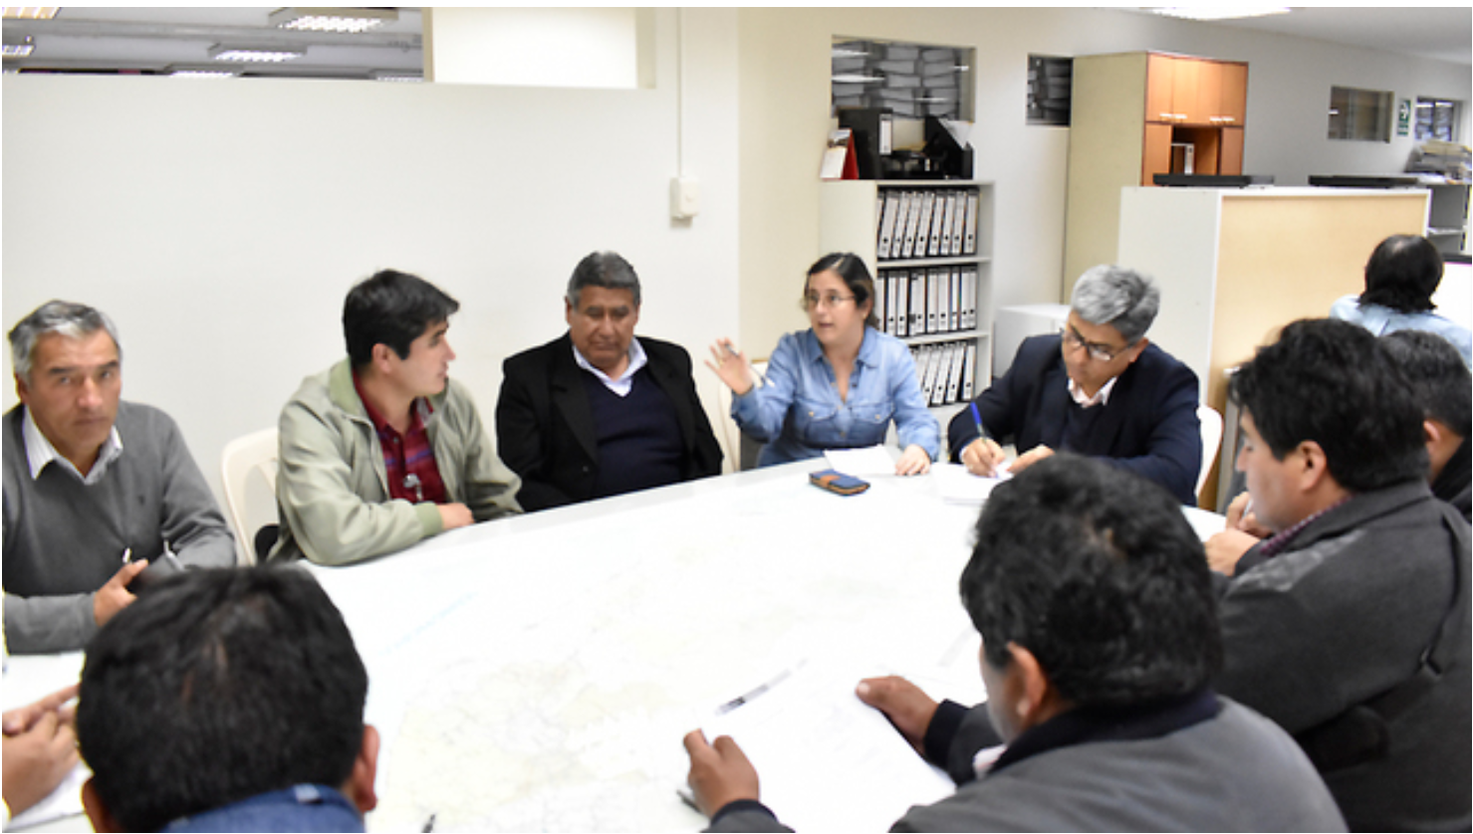
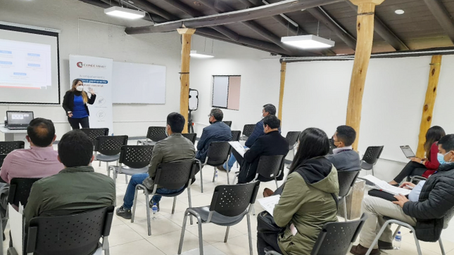
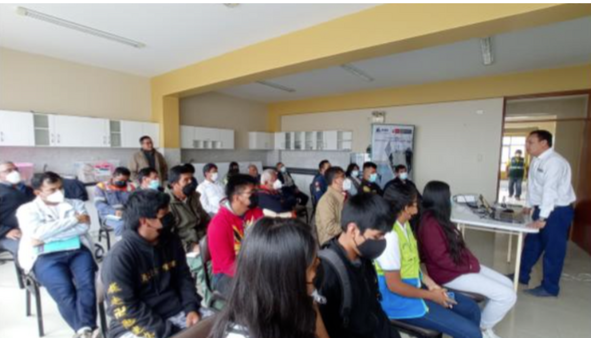
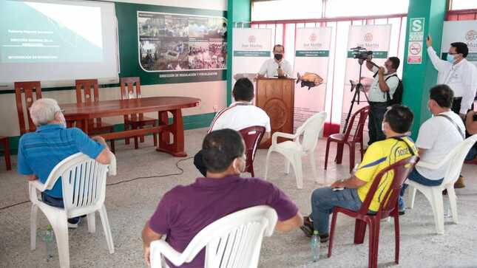
1
Impulso a la inversión pública y privada
Mejoras en la gestión de inversiones
Simplificación de procesos para la obtención de licencias, habilitación urbana, y certificación ambiental.
Flexibilizar los plazos para la expropiación de bienes inmuebles y liberación de interferencias.
Acompañamiento del MEF para la implementación de estándares internacionales de dirección de proyectos.
Asistencia técnica para la ejecución de inversiones de los gobiernos regionales y locales de mayor pobreza beneficiarios de los concursos FIDT.
Optimizar la gestión de predios e interferencias en proyectos de inversión: agilizar la adquisición y disponibilidad de terrenos, liberación de interferencias.
Optimizar el procedimiento, evaluación y sustento de la capacidad presupuestal para proyectos de APP.

Slide 14
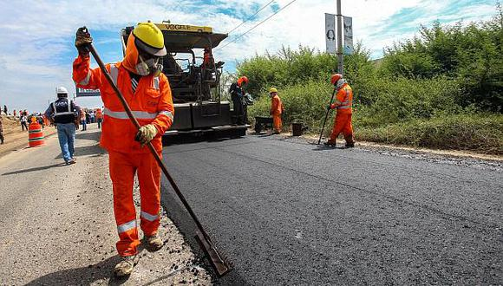
1
Impulso a la inversión pública y privada
Impulso a las inversiones
Ejecución de inversiones de optimización, de ampliación marginal, de reposición y de rehabilitación (IOARR) con recursos del canon, sobrecanon, regalías mineras y FOCAM.
Medidas extraordinarias para promover 72 proyectos priorizados del PNISC y otros proyectos
Autorizar el uso excepcional de recursos de endeudamiento para financiar intervenciones del Plan Integral de Reconstrucción con Cambios (PIRCC), como las intervenciones de Reconstrucción en Inversiones (IRI) e Inversiones IOARR.
Permitir a los gobiernos locales la suscripción de convenios con los Proyectos Especiales de inversión Publica (PEIP) para la ejecución de sus inversiones.
Habilitar financiamiento adicional de proyectos de Obras por Impuesto (OxI).

Slide 15
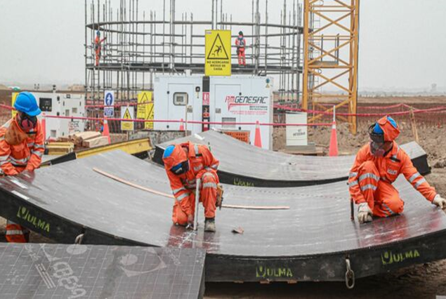
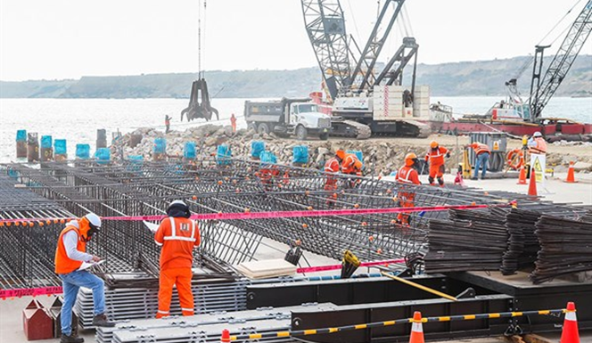


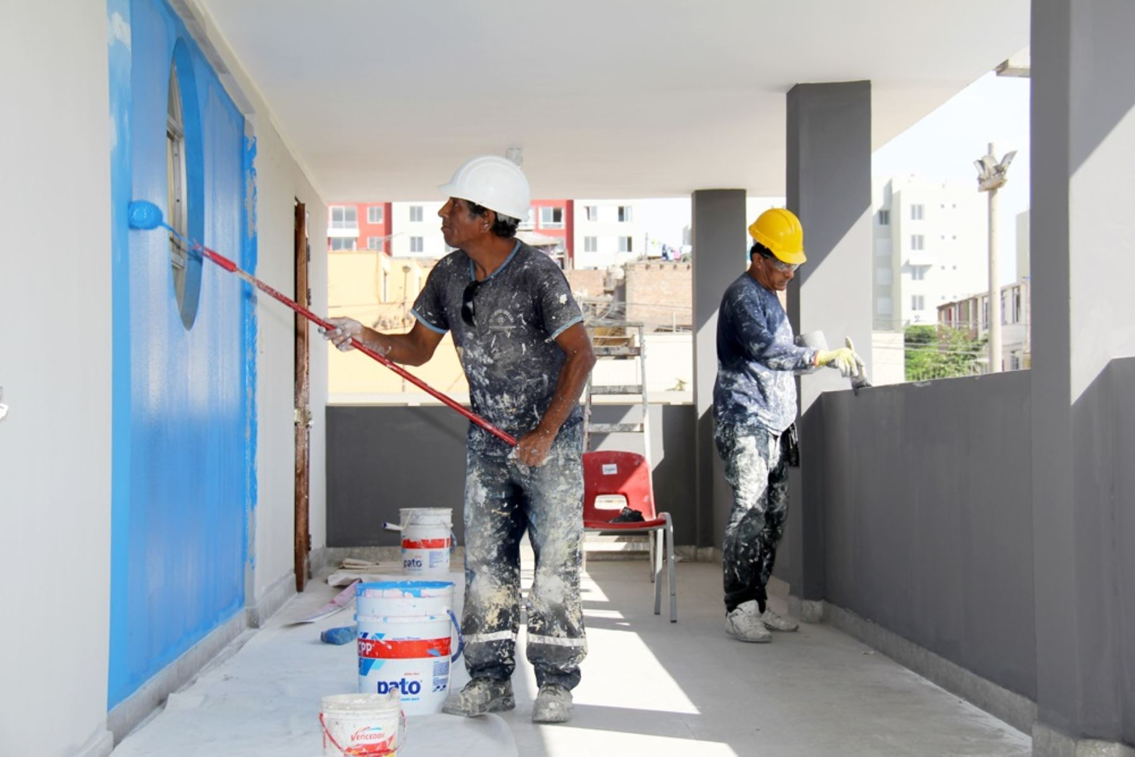
1
Impulso a la inversión pública y privada
Principales beneficios de las medidas
Agilizar la ejecución de S/ 127 mil millones en proyectos del PNICS, equivalentes a 15% del PBI correspondientes a los 10 sectores priorizados.
Optimizar el procedimiento de la capacidad presupuestal para proyectos de APP, se busca una reducción del plazo de 18 meses aproximadamente.
Facilitar la ejecución de inversiones de los gobiernos locales a través de convenios de Proyecto Especial de Inversión Pública (PEIP)
Agilizar las inversiones que estén bajo el mecanismo “fast track” dado que se podrá iniciar gestiones solo con los estudios de preinversión declarados viables y no esperar a tener los estudios técnicos culminados.
Asegurar el adecuado funcionamiento de 15 hospitales en 5 regiones y 74 colegios en 8 regiones.

Slide 16
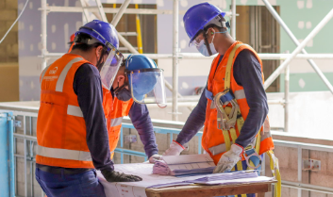
2
Gestión económica y financiera
Gestión económica y financiera
Simplificar los contratos de Estado a Estado y establecer un control simultáneo.
Fortalecer las finanzas de las Municipalidades a través de medidas para la conformación, consolidación y el mantenimiento del Catastro Fiscal.
Asegurar la celebración y ejecución de contratos. Permitir la retención del pago al contratista como medio alternativo a la presentación de garantías, y modificar la periodicidad del pago de las valorizaciones.

Slide 17



2
Gestión económica y financiera
Principales beneficios de las medidas
Permitir a las municipalidades, especialmente a las más pobres y rurales, el acceso a su catastro fiscal. La meta para 2023 es de 100 municipios tengan catastro fiscal actualizado y articulados a la base de datos del MEF y para el 2030, tener cobertura completa en todo el país.
Asegurar la celebración y ejecución de los contratos
Brindar facilidades a los gobierno regionales y locales para administrar los recursos asignados a las inversiones.
Permitir la realización de acuerdos de Estado a Estado con un procedimiento simplificado.

Slide 18

3
Mejora en aspectos tributarios y formalización
Mejora en los aspectos tributarios y formalización
Creación de un régimen simplificado del impuesto a la renta para MYPES, a partir de los sistemas existentes (Nuevo Régimen Único Simplificado, MYPE Tributario y Especial de Renta).
Facilitar el TAX - FREE (devolución de IGV a turistas extranjeros), a fin de incrementar el potencial turístico del país.
Modificar la Ley del IGV en favor de fabricantes nacionales exportadores de joyería, considerando como exportación la venta de metal.
Perfeccionar la Ley de cooperativas agrarias para fomentar la asociatividad de los pequeños productores.
Prorrogar por 3 años las exoneraciones del IR a las rentas de instituciones religiosas, asociaciones sin fines de lucro, intereses de créditos que financian obra pública, entre otros.
Exoneración del IGV a la importación de bienes para la ejecución del Proyecto Sistema Eléctrico de Transporte Masivo de Lima y Callao.
Implementar facilidades tributarias requeridas para la realización de la Copa Mundial Sub-17.

Slide 19
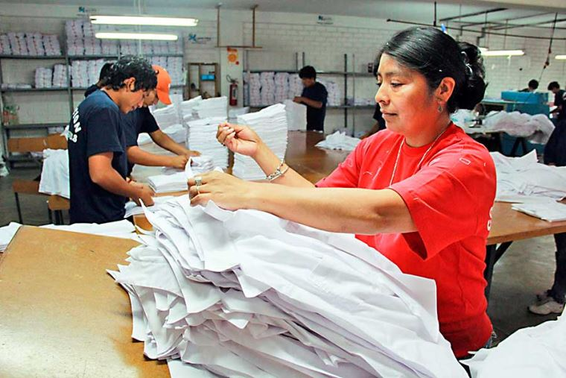


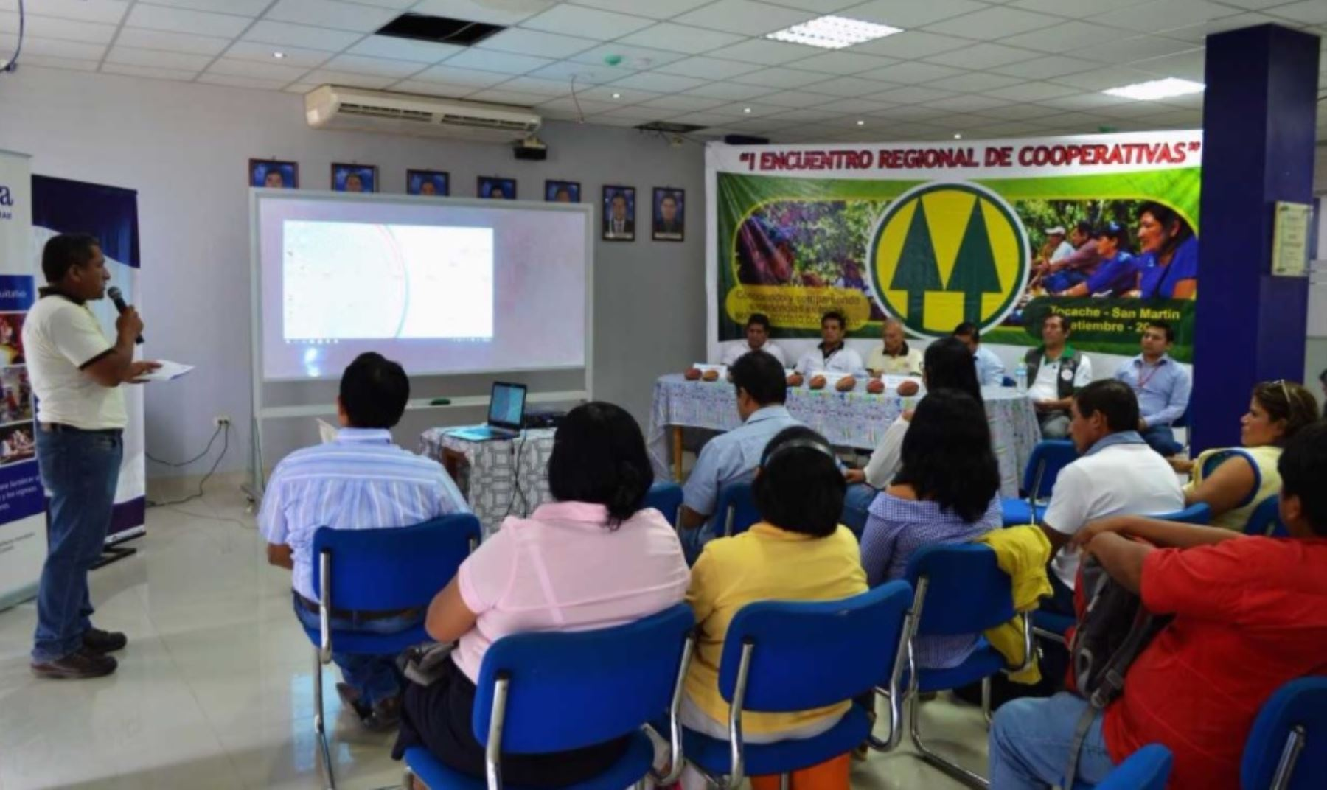
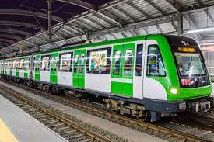
3
Mejora en aspectos tributarios y formalización
Principales beneficios de las medidas
El régimen simplificado del impuesto a la renta para MYPES permitirá que una pequeña empresa acceda a un régimen que reconoce como deducciones sus adquisiciones y la contratación de trabajadores y en el cual la SUNAT le prepara sus declaraciones mensuales del IR.
La devolución de IGV a turistas extranjeros permitirá que los establecimientos vendan sus bienes a los turistas extranjeros y estos recibirán la devolución de un porcentaje del IGV pagado.
Modificar la Ley del IGV en favor de fabricantes nacionales exportadores de joyería. Los joyeros nacionales podrán comprar el oro necesario para sus exportaciones.
Las cooperativas agrarias podrán realizar transacciones entre ellas y sus asociados, las cuales estarán inafectas del IGV y tratamiento preferencial del IR, entre otros beneficios.
Las importaciones del material rodante de los trenes de la Línea 2 del Metro de Lima no pagarán el IGV.

Slide 20
Es fundamental impulsar el crecimiento económico para romper la trampa de ingreso medio
Ingreso nacional bruto per cápita
(US$)
PBI potencial
(Var. % real anual)
Proyección
2022-2026: 3%
Ingreso alto
Ingreso medio
Nota: se usa la clasificación elaborada por el Banco Mundial según los niveles de ingresos considerando el INB per cápita en US$ corrientes, método del Atlas
Fuentes: Banco Mundial y BCRP, estimaciones MEF.

Slide 21
DELEGACIÓN DE FACULTADES EN MATERIA ECONÓMICA
Alex Alonso Contreras Miranda
Ministro de Economía y Finanzas
Enero 2023

